Slide 2
Reception

Slide 3
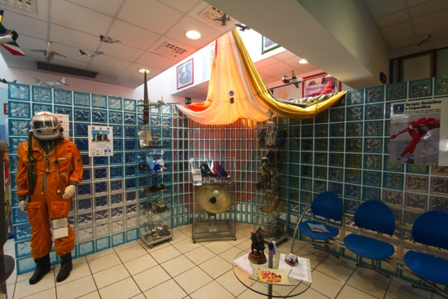
Sala di Attesa vista dalla Reception

Slide 4
Sala di Attesa

Slide 5
Box 1 e 2

Slide 6
Corridoio accesso Studi

Slide 7
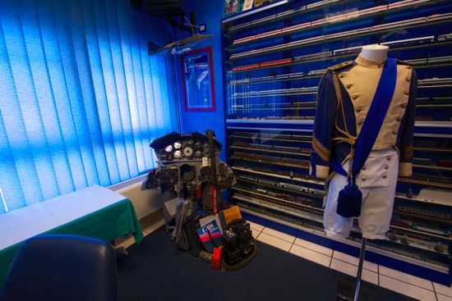
Direzione sanitaria - Studio 3

Slide 8
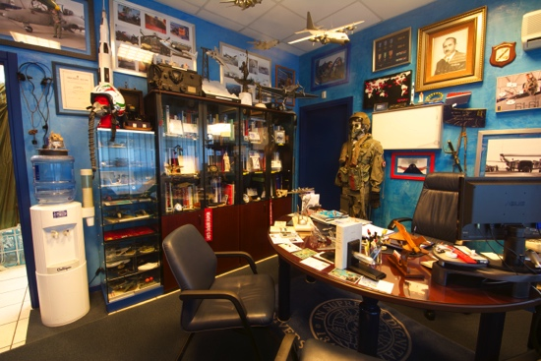
Direzione sanitaria - Studio 3

Slide 9
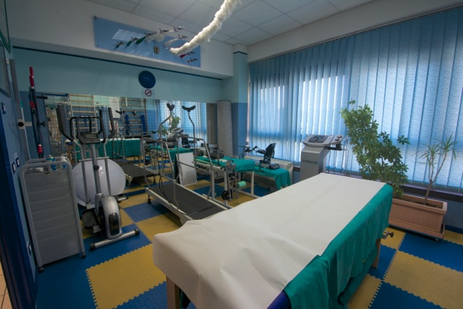
Riabilitazione

Slide 10
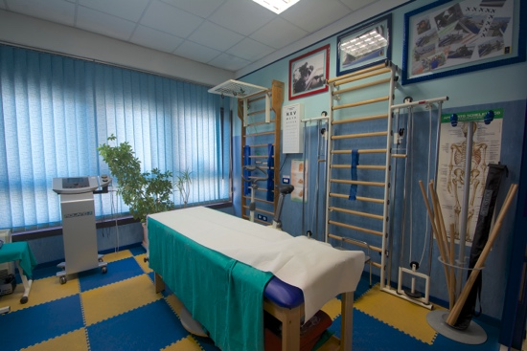
Riabilitazione e Sala Prestazioni

Slide 11
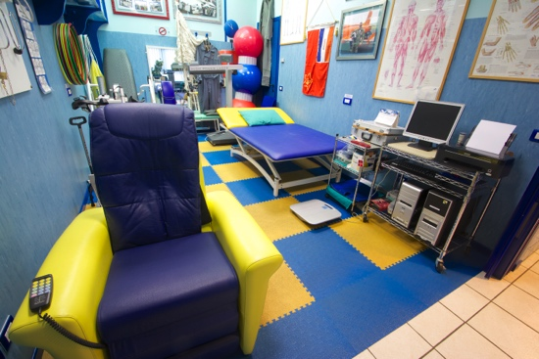
Sala Prestazioni

Slide 12
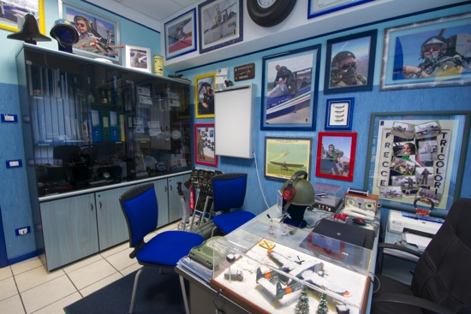
Studio 2

Slide 13
Studio 2 – particolare aeronautico

Slide 14
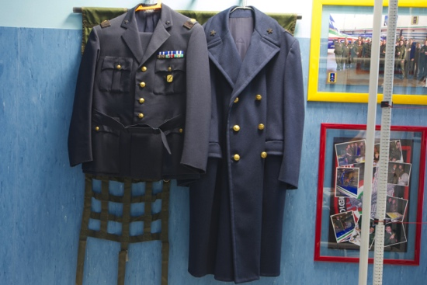
Studio 1

Slide 15
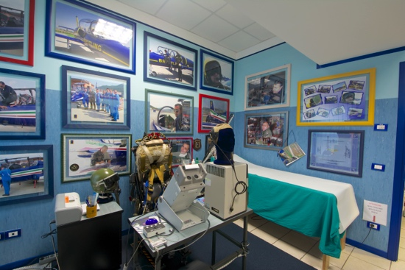
Studio 1

Slide 16
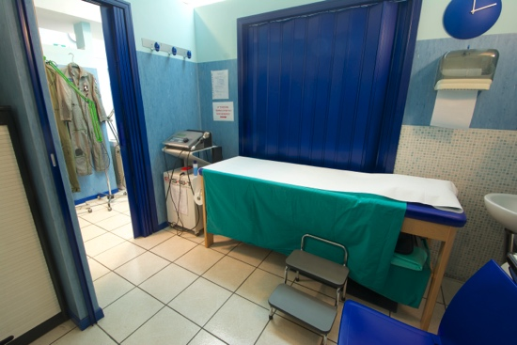
Box 6 - Pressoterapia

Slide 17
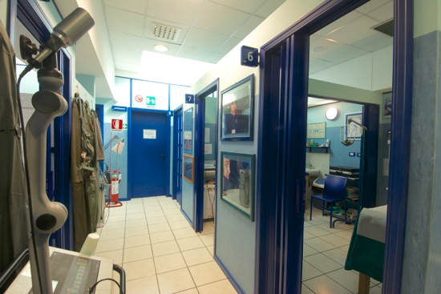
Box 5 - Fangoterapia

Slide 18
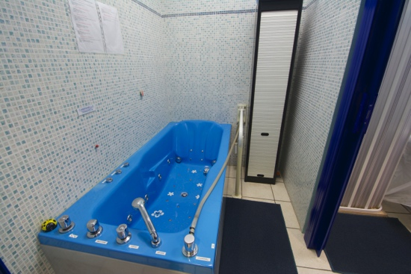
Box 4 - Idroozonoterpia

Slide 19
Ambulatorio Fisioterapico Caruso - Particolari e Posti auto dedicati - anche per Disabili

Slide 20
www.carusofisioterapia.it
Via Carducci, 64 (Ingresso C)
Loc. La Fontina - 56017 Ghezzano - Pisa

